Slide 2


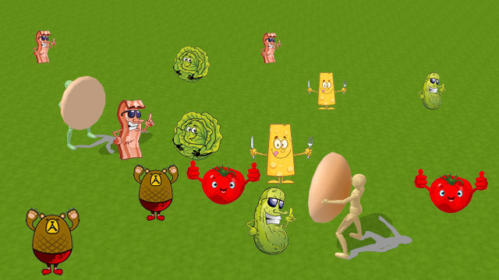
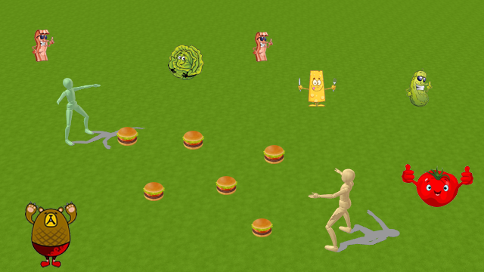
バーガー牧場 バーガーショップの秘密
バーガーショップの裏側はこうなっていた!?
すくすくと育った材料たちをバーガーにしよう
だが…材料たちは防衛行動をとるので
気を付ける必要があるぞ!!
人数： 2人
目的： 時間内にバーガーを確保しろ！
売り上げた金額がスコアになるぞ
バーガーを作る
店へ運ぶ
アシストツールを買う
売り上げから
ツールを購入
上限になったら工場へGO!!
アシストツールを使ってバンバン作れ
暴れる具材たちを
挟んでバーガーを作れ！

Slide 3




増えた材料を一気に挟むと気持ちいが
その分リスクが発生するぞ!!
プレイヤー目線
材料発生!!
材料に触れると
ダメージが…
バンズに材料が
当たると…
弾き出すことができる
プレイヤーの近くに
材料が沸く
離れるほど
大量に沸くぞ
離れるほど多くバーガーにすることができるが敵が増えてしまうぞ
支持が重要
背後から迫る材料に気を付けよう！

Slide 4





アシストツール紹介
動きを止めることがでるが
品質が落ちるので注意
材料たちを
集めることができるぞ
ポインターによる支援
どこに居るか一発で分かる!?
材料たちを別の場所へ誘導することで、逃げる時間を稼ぐこともできる
ポインター
向いている方向がわかる
セサミバンズ
バーガーの価値を上げるぞ

